Slide 1
Comité de Inversiones
Sesión Número 040
Noviembre 2017

Slide 2
Orden del día
Comité de Inversiones
Sesión número 040
Noviembre 2017
Informe y estrategia del FANVIT
Informe sobre el entorno económico
Informe y estrategia del FINVIT
Informe sobre la Política de Riesgo-Crédito

Slide 3
Informe y estrategia del FANVIT
Composición del FANVIT
Noviembre 2017

Slide 4
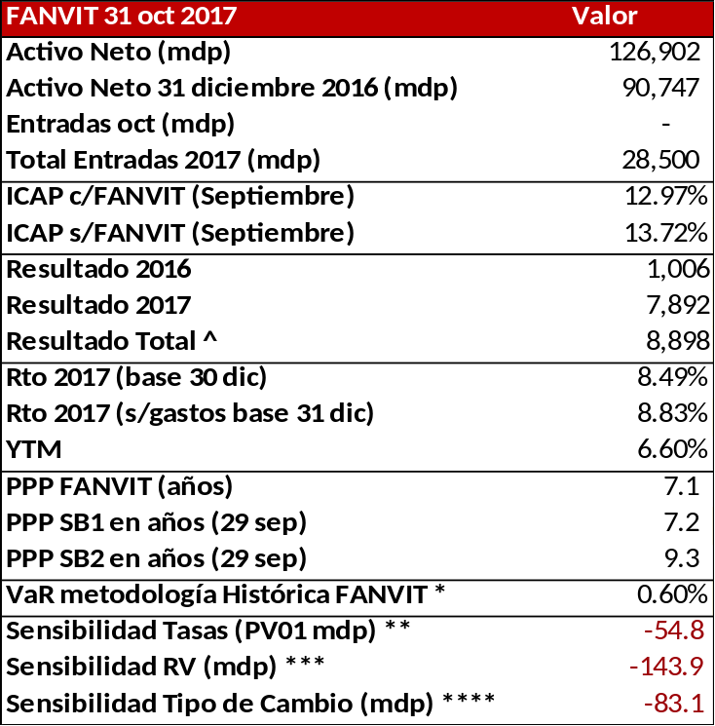
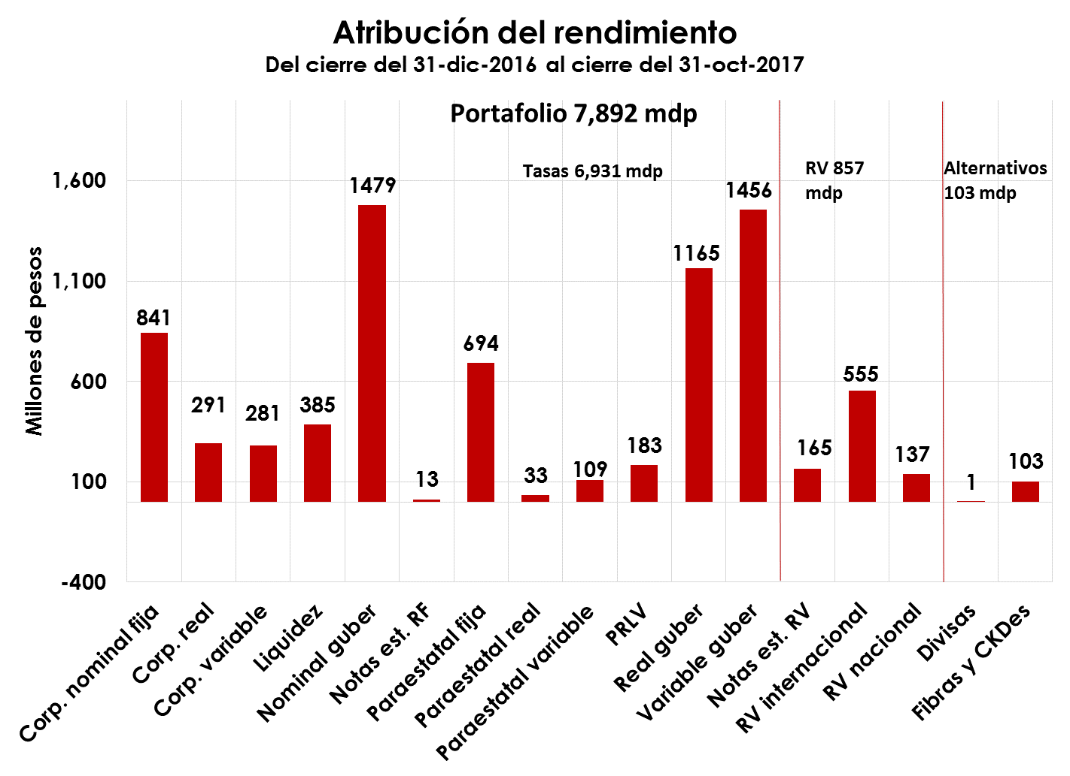
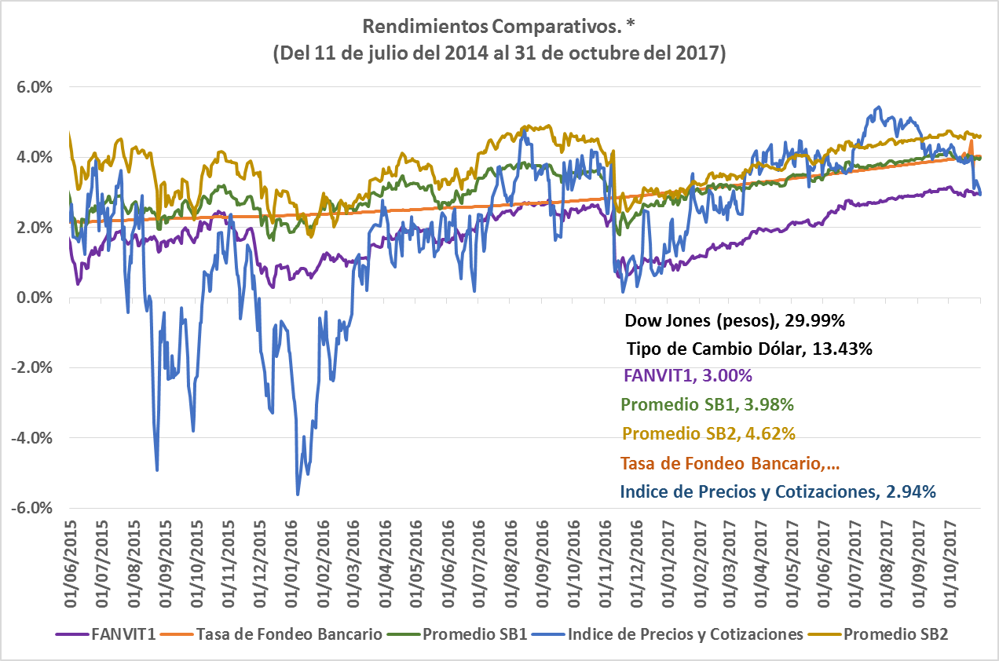
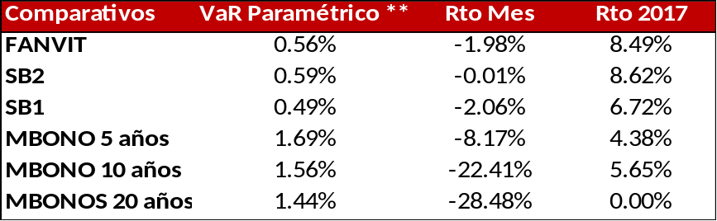
Resultado FANVIT al 31 de octubre de 2017
Calculado del 31 dic 2016 al 31 de octubre del 2017 con base en el “valor del portafolio”.
El VaR histórico es a horizonte de 1 día con el 99% de confianza ** Sensibilidad por aumento de 1pb en tasas (PV01). *** Sensibilidad por disminución de 1% en Renta Variable (RV). **** Sensibilidad por disminución de 1% en el dólar.
^ Resultado proporcionado por el área de Riesgos.
La atribución al rendimiento es bruto, por lo tanto a los activos netos se le suman los gastos no equiparables, cupones pendientes y compras/ventas por liquidar que equivalen a 237 mdp.
El resultado podría variar no más del 1% por redondeos.
Fecha: 31 de octubre 2017. * Suma de Activos Netos de las Siefores al 29 de septiembre.
** VaR Paramétrico al 99% de confianza horizonte a un día.
* Rendimiento anualizado. Suponemos el rendimiento del FANVIT (con gastos) si hubiera invertido únicamente en los activos graficados

Slide 5
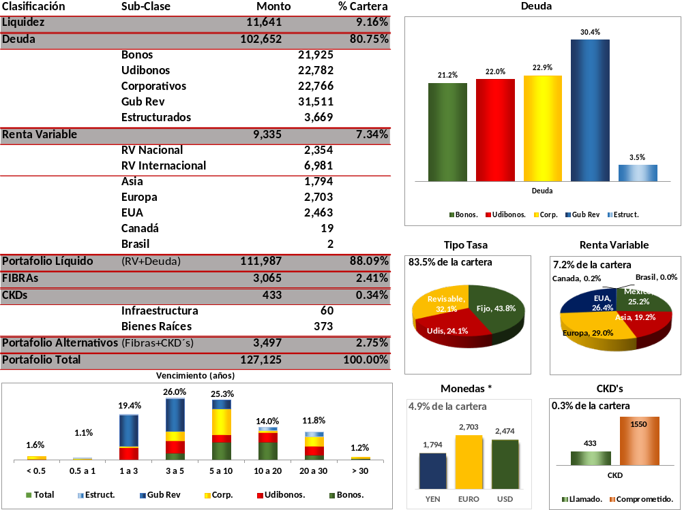
Cartera FANVIT al 29 de septiembre de 2017
* En monedas se está contabilizando “Renta Variable en Divisas” más la chequera en dólares. La suma de los porcentajes será superior al 100%
Fuente: Elaborado por la Gerencia Sr. de Coordinación de Inversiones del Infonavit con datos al 29 de septiembre de 2017.

Slide 6
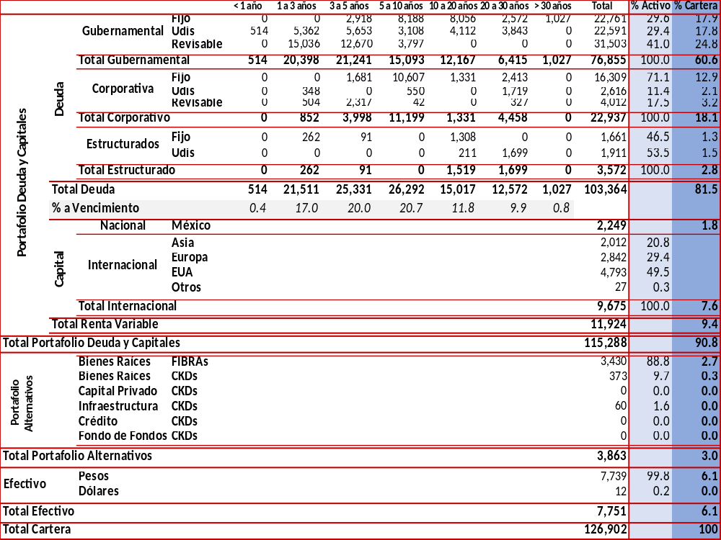
Cartera FANVIT al 31 de octubre de 2017
Los Bonos Estructurados con exposición a capitales se incluyen dentro del apartado de Renta Variable.
Fuente: Elaborado por la Gerencia Sr. de MFGI del Infonavit con datos al 31 de octubre de 2017.

Slide 7
Informe y estrategia del FANVIT
Estrategia Renta Fija
Noviembre 2017

Slide 8
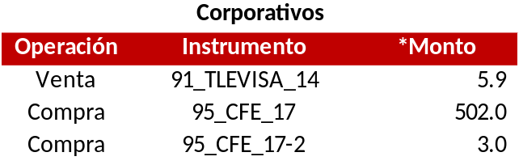
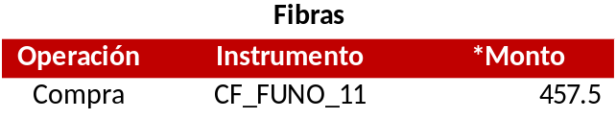
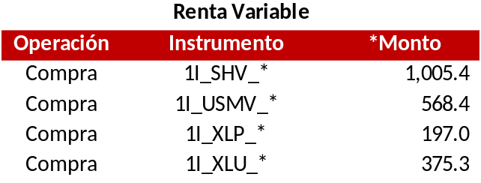
Operaciones relevantes
FANVIT del 1 al 31 de octubre de 2017.
Participación en colocación primaria de deuda corporativa de CFE, siguiendo la estrategia de incorporar papeles de alta calidad crediticia con premios atractivos al portafolio.
Se continuó con la construcción de posiciones en Fibras diversificando el portafolio.
Se incremento la exposición en renta variable internacional, aprovechando las condiciones actuales del mercado.
*Cifras en millones de pesos.

Slide 9
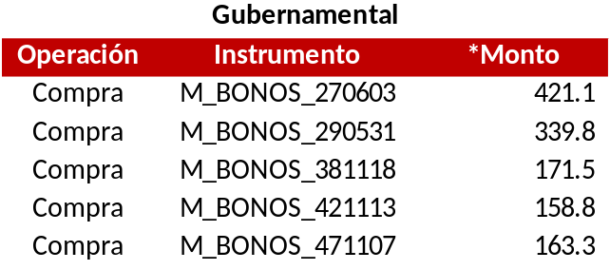
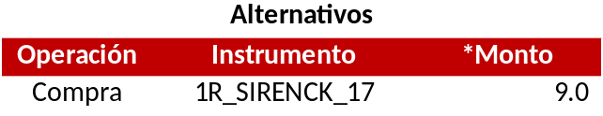
Operaciones relevantes
FANVIT del 1 al 31 de octubre de 2017.
Se realizaron compras de bonos M de mediano y largo plazo, manteniendo una sensibilidad estable a lo largo de la curva que sostenga la estrategia defensiva del portafolio.
Llamada de capital CKD.
*Montos en millones de pesos.

Slide 10
Expectativas por clases de activo
Pendiente de actualizar
Tipo de activo y % en portafolio
Tasa
Nominal
Tasa
Real
Tasa
Variable
Gubernamental
60.0%
Enfoque en operaciones de valor relativo
Expectativas de mayor crecimiento e inflación en EUA y países avanzados han impulsado las tasas hacia arriba, lo que podría crear oportunidades de compra.
Corporativos*
17.9%
Compras selectivas
Las sobretasas de este tipo de instrumentos han bajado, pero ante la perspectiva en tasas se han estancado. Se favorecen los cuasi gubernamentales.
Renta Variable
7.3%
Neutral
Renta variable internacional ha mostrado fuerte crecimiento con preocupaciones sobre las valuaciones en términos de múltiplos (principalmente de EUA). Nacional muestra correcciones
Fibras
2.4%
Atractivo
Sector con valuaciones atractivas, algunas pagan dividendos altos
CKDs
0.3% (1.5%)
Neutral
En etapa de bajo crecimiento, se pueden hallar oportunidades sectoriales en activos no convencionales.
*Incluye papeles donde el emisor es un corporativo o un fideicomiso

Slide 11
Estrategia FANVIT
Pendiente de actualizar
  Mantener un intervalo entre 6.5 y 8.0 años el plazo promedio ponderado del portafolio (actual 7.1). Se redujo el rango bajo de 7 a 6.5.
  Mantener hasta un 11% del Activo Neto en Renta Variable y 3% en 6 Fibras diversificadas e industriales. Las compras se realizarían en forma paulatina.
  Diversificar el riesgo moneda incrementando la exposición en valores vinculados directa o indirectamente (inversiones en divisas y/o valores de renta variable internacional) hasta 2% adicional.
  Continuar con la venta de corporativos que se encuentran identificados, así como los que exceden limites de la Coordinación General de Riesgos en forma paulatina y cuidando los niveles de precios.
  Aprovechar oportunidades de mercado que permitan mejorar la rentabilidad del portafolio.
  Administrar el portafolio con prudencia y diversificación.
  La estrategia debe quedar enmarcada en el marco de gestión.

Slide 12
Informe y estrategia del FANVIT
Renta variable, bonos estructurados y fibras
Noviembre 2017

Slide 13
Renta Variable FANVIT
Instrumento | Subyacente | Monto (mdp) | % Portafolio |  | Costo Prom Unit. Adq. | Valor Actual | Rendimiento
México |  |  |  |  |  | México
1B_MEXRISK_ISHRS | MSCI México Risk | 1,181 | 0.9% |  | 22.0 | 22.5 | 2.4%
1B_ILCTRAC_ISHRS | IPC "Large Cap" | 539 | 0.4% |  | 47.4 | 51.8 | 9.3%
 |  | 1,720 | 1.4%
2_CEMEX_09 | Acción Cemex | 529 | 0.4% |  | 9770.8 | 9908.1 | 1.4%
 |  | 529 | 0.4%
Total |  | 2,249 | 1.8%
Estados Unidos |  |  |  |  | Estados Unidos
1I_IVV_* | S&P 500 Index | 1,707 | 1.3% |  | 4,728.8 | 4,955.6 | 4.8%
1I_QQQ_* | NASDAQ Index | 320 | 0.3% |  | 2,425.0 | 2,913.3 | 20.1%
1I_XMX_* | Global Equity | 335 | 0.3% |  | 482.8 | 549.5 | 13.8%
1I_USMV_* | Minima Volatilidad | 569 | 0.4% |  | 981.5 | 982.7 | 0.1%
1I_XLP_* | Consumo Básico | 195 | 0.2% |  | 1,025.0 | 1,016.6 | -0.8%
1I_XLU_* | Servicios Públicos | 380 | 0.3% |  | 1,041.7 | 1,055.4 | 1.3%
1I_SHV_* | "Treasury" 3-6 meses | 1,009 | 0.8% |  | 2,103.9 | 2,113.2 | 0.4%
1I_XLF_* | Sector Financiero | 65 | 0.1% |  | 474.2 | 509.3 | 7.4%
 |  | 4,581 | 3.6%
Total |  | 4,581 | 3.6%
Fuente: Elaborado por la Gerencia Sr. de Coordinación de Inversiones del Infonavit con datos al 31 de octubre de 2017.

Slide 14
Renta Variable FANVIT
Instrumento | Subyacente | Monto (mdp) | % Portafolio |  | Costo Prom Unit. Adq. | Valor Actual | Rendimiento
Europa |  |  |  |  | Europa
1I_SX7EEX_N | Sector Bancario Europa | 32 | 0.025% |  | 237.3 | 295.1 | 24.3%
1I_HEZU_* | Euro Stoxx 50 | 1,509 | 1.2% |  | 538.4 | 591.9 | 9.9%
1I_XMX_* | Global Equity | 133 | 0.1% |  | 482.8 | 549.5 | 13.8%
 |  | 1,675 | 1.3%
Total |  | 1,675 | 1.3%
Asía |  |  |  |  | Asia
1I_DXJ_* | NIKKEI Index | 1,904 | 1.5% |  | 995.4 | 1111.9 | 11.7%
1I_XMX_* | Global Equity | 109 | 0.1% |  | 482.8 | 549.5 | 13.8%
 |  | 2,012 | 1.6%
Total |  | 2,012 | 1.6%
Otros (Canada, Brasil, Chile, Sudámerica) |  |  |  |  | Otros (Canada, Brasil, Chile, Sudámerica)
1I_XMX_* | Global Equity | 27 | 0.0% |  | 482.8 | 549.5 | 13.8%
 |  | 27 | 0.0%
Total |  | 27 | 0.0%
Renta Variable FANVIT y Bonos Bancarios Estructurados |  | Monto (mdp) | % Portafolio
Bonos Bancarios Estructurados |  | 1,380 | 1.1%
RV ETF´s |  | 10,544 | 8.3%
Total |  | 11,924 | 9.4%
Fuente: Elaborado por la Gerencia Sr. de Coordinación de Inversiones del Infonavit con datos al 31 de octubre de 2017.

Slide 15
Bonos Bancarios Estructurados FANVIT
Bono Estructurado | Subyacente | Fecha de Emisión | Fecha de Vencimiento | Plazo Emisión (años) | Plazo a Vencimiento (años) | Monto de Colocación (mdp) | Monto Cartera (mdp) | % FANVIT | % Bonos Bancarios |  | Costo Prom Unit. Adq. | Valor Actual | Rendimiento
México
99_SCOTIAB_19-15 | TIIE28 | 04/12/2015 | 15/06/2018 | 2.6 | 0.6 | 120 | 115 | 0.1% | 6.9% |  | 91.00 | 95.58 | 5.0%
J_BACOMER_S5109 | TIIE28 | 26/11/2015 | 07/06/2018 | 2.6 | 0.6 | 170 | 163 | 0.1% | 9.8% |  | 91.15 | 95.73 | 5.0%
Total |  |  |  |  |  |  | 277 | 0.2% | 16.7%
Europa
J_BSAN_S00626 | Ser. Públicos Europa | 13/07/2015 | 12/07/2018 | 3.0 | 0.7 | 125 | 129 | 0.1% | 7.8% |  | 91.63 | 103.58 | 13.0%
J_BSAN_S00727 | Salud Europa | 11/11/2015 | 14/11/2019 | 4.1 | 2.0 | 175 | 157 | 0.1% | 9.5% |  | 84.78 | 89.92 | 6.1%
J_BACOMER_S5108 | Euro Stoxx 50 | 27/11/2015 | 23/11/2018 | 3.0 | 1.1 | 170 | 171 | 0.1% | 10.3% |  | 93.00 | 100.38 | 7.9%
J_BSAN_S00567 | Euro Stoxx 50 | 13/05/2015 | 16/05/2018 | 3.1 | 0.5 | 150 | 151 | 0.1% | 9.1% |  | 94.81 | 100.65 | 6.2%
J_BSAN_S00654 | Euro Stoxx 50 | 28/08/2015 | 30/08/2018 | 3.1 | 0.8 | 125 | 135 | 0.1% | 8.1% |  | 97.56 | 108.01 | 10.7%
J_BSAN_S00680 | Euro Stoxx 50 | 18/09/2015 | 20/09/2018 | 3.1 | 0.9 | 100 | 107 | 0.1% | 6.4% |  | 96.68 | 106.61 | 10.3%
J_BSAN_S00684 | Euro Stoxx 50 | 25/09/2015 | 27/09/2018 | 3.1 | 0.9 | 125 | 139 | 0.1% | 8.4% |  | 99.11 | 110.95 | 11.9%
99_SCOTIAB_20-15 | Euro Stoxx 50 | 04/12/2015 | 08/12/2017 | 2.0 | 0.1 | 125 | 136 | 0.1% | 8.2% |  | 98.24 | 109.05 | 11.0%
99_SCOTIAB_7-15 | IXM/SX5E | 06/05/2015 | 07/05/2018 | 3.0 | 0.5 | 40 | 43 | 0.0% | 2.6% |  | 96.04 | 106.29 | 10.7%
Total |  |  |  |  |  |  | 1,168 | 0.9% | 70.4%
Estados Unidos
J_BSAN_S00706 | Dow Jones | 20/10/2015 | 19/10/2018 | 3.0 | 1.0 | 150 | 170 | 0.1% | 10.2% |  | 102.40 | 113.22 | 10.6%
99_SCOTIAB_7-15 | IXM/SX5E | 06/05/2015 | 07/05/2018 | 3.0 | 0.5 | 40 | 43 | 0.0% | 2.6% |  | 96.04 | 106.29 | 10.7%
Total |  |  |  |  |  |  | 212 | 0.2% | 12.8%
Total |  |  |  |  |  |  | 1,657 | 1.3% | 100.0%
Fuente: Elaborado por la Gerencia Sr. de Coordinación de Inversiones del Infonavit con datos al 31 de octubre de 2017.

Slide 16
Renta Variable y Bonos Bancarios Estructurados (9.4% del Activo Neto)
La exposición en Renta Variable del FANVIT es de $10,544 mpd (8.3% del total del Activo Neto), incluyendo Bonos Bancarios Estructurados el monto $11,924 mdp (9.4% del total de Activo Neto).
Del monto anterior $2,249 mdp corresponde a renta variable nacional (1.8% del total del Activo Neto) y $9,675 mdp en renta variable y Bonos Bancarios Estructurados internacionales (7.6% del total del Activo Neto).
Renta variable internacional y Bonos Bancarios Estructurados esta compuesto por $4,793 mdp en Estados Unidos (3.8% del total de Activos Netos), $2,842 mpd en Europa (2.2% del total de Activos Netos), $2,012 mdp en Asia (1.6% del total de Activos Netos) y $27 mdp en otras regiones (0.3% del total de renta variable internacional) .
Los bonos bancarios estructurados referenciados a TIIE28 representan un monto de $277 mpd del FANVIT (0.2% del total de la cartera), incluyendo las referenciadas a TIIE28.
Los subyacente de referencia de los Bonos Bancarios Estructurados son Euro Stoxx 50 con un monto de $881 mdp (0.7% del total del Activo Neto), Dow Jones con un monto de $170 mdp (0.1% del total del Activo Neto), servicios públicos Europa con un monto de $129 mdp (0.1% del total del Activo Neto), salud Europa con un monto de $157 mdp (0.1% del total del Activo Neto), Financieros Estados Unidos con un monto de $43 mdp (0.1% del total del Activo Neto) y TIIE28 con un monto de $277 mdp (0.2% del total del Activo Neto).
Fuente: Elaborado por la Gerencia Sr. de Coordinación de Inversiones del Infonavit con datos al 31 de octubre de 2017.

Slide 17
Valuaciones Renta Variable
Fuente: Elaborado por la Gerencia Sr. de Coordinación de Inversiones del Infonavit con datos al 31 de octubre de 2017.

Slide 18
Fibras FANVIT (2.7% del Activo Neto)
Instrumento | Subyacente | Monto (mdp) | % Portafolio |  | Costo Prom Unit. Adq. | Valor Actual | Rendimiento
Fibra |  |  |  |  |  | México
CF_FIBRAMQ_12 | FIBRA | 615 | 0.5% |  | 20.3 | 23.0 | 13.3%
CF_FIBRAPL_14 | FIBRA | 433 | 0.3% |  | 29.5 | 37.5 | 27.0%
CF_FUNO_11 | FIBRA | 802 | 0.6% |  | 31.7 | 30.2 | -5.0%
CF_TERRA_13 | FIBRA | 1,158 | 0.9% |  | 30.0 | 29.5 | -1.5%
CF_FMTY_14 | FIBRA | 418 | 0.3% |  | 12.2 | 12.7 | 4.4%
CF_FIBRAHD_15 | FIBRA | 3 | 0.0% |  | 9.2 | 9.5 | 3.8%
 |  | 3,430 | 2.7%
RV ETF´s |  | 3,430 | 2.7%
El portafolio de FIBRAS presenta una exposición de 2.7% del Activo Neto, distribuido en seis instrumentos. La mayor concentración esta en Terra13 con un monto de $1,158 mdp (0.9% del Activo Neto y 33.8% de la exposición a este activo), en tanto la Fibra de menor exposición es FibraHD con $3 mdp.
El portafolio tiene más exposición al sector industrial a pesar de la turbulencia reciente por la incertidumbre de la renegociación del TLC. Esto se debe a que, dado que sus ingresos están denominados mayoritariamente en dólares, son más capaces de mantener sus márgenes y dividendos atractivos.
Fuente: Elaborado por la Gerencia Sr. de Coordinación de Inversiones del Infonavit con datos al 31 de octubre de 2017.

Slide 19
Informe y estrategia del FANVIT
Fibras
Noviembre 2017

Slide 20
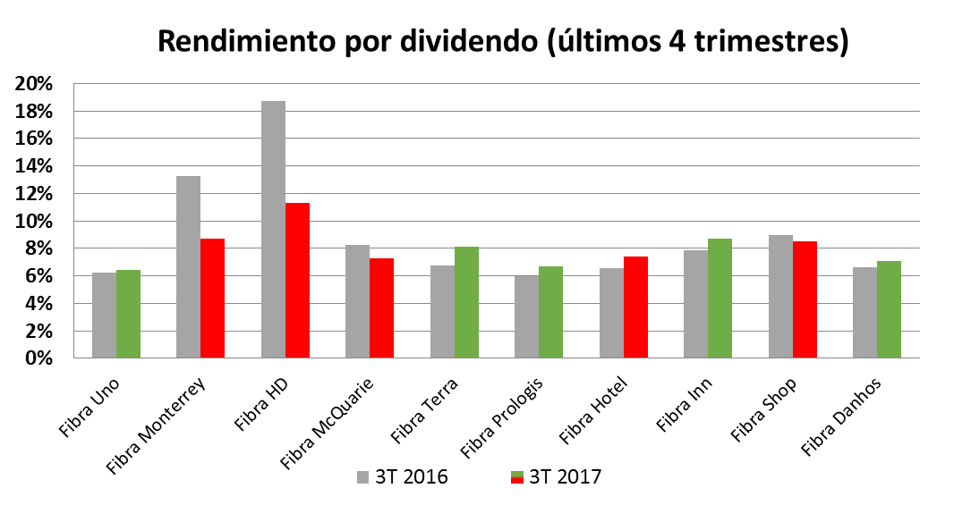
FIBRAS
CORREGIR
Comparación dividendo

Slide 21
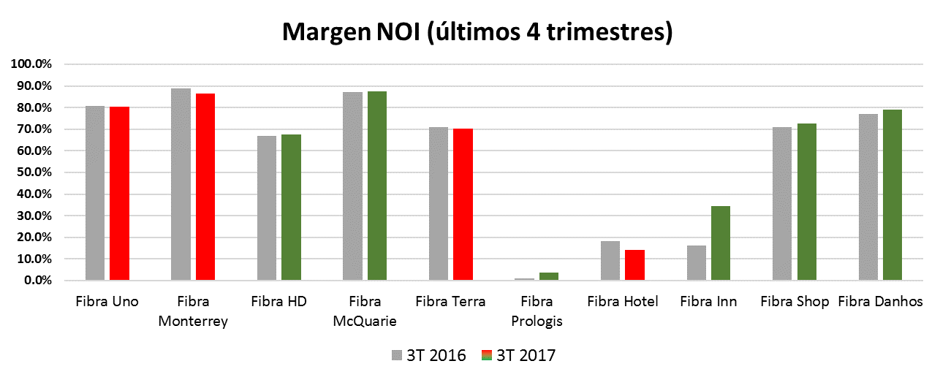
FIBRAS
CORREGIR
Comparación Margen NOI

Slide 22
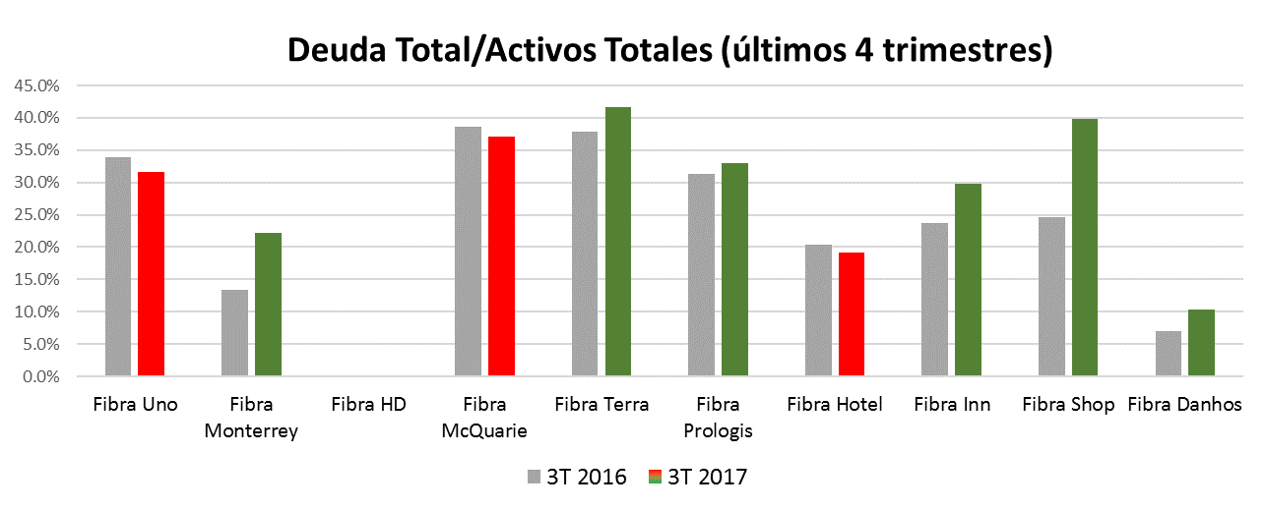
FIBRAS
CORREGIR
Comparación Deuda Total/Activos Totales

Slide 23
El sector de Fibras cotiza a un descuento sobre su Valor Neto de Activos
Valen menos las acciones de las Fibras que los activos físicos en los que están invertidos.
Fibras en el FANVIT
Fuente: BTG Pactual, Bloomberg

Slide 24
Resumen de eventos relevantes Fibras
Seguimiento de Eventos Relevantes del 3T de 2017

Slide 25
Fibra HD
Eventos relevantes 3T 2017
29 de septiembre de 2017.
FIBRAHD anuncia monto a ser pagado respecto de la distribución en efectivo correspondiente al mes de agosto de 2017.
03 de octubre de 2017
FIBRAHD anuncia que concluyó la adquisición de Campus Técnico Querétaro ubicado en Querétaro, Querétaro.
04 de octubre de 2017.
FIBRAHD llevó a cabo una oferta por un monto de $1,199,999,950.76 pesos en Certificados Bursátiles Fiduciarios.
18 de octubre de 2017.
FIBRAHD anuncia que concluyó la adquisición del edificio de oficinas Bosque Real ubicado en el Estado de México.
24 de octubre de 2017.
FIBRAHD anuncia monto a ser pagado respecto de la distribución en efectivo correspondiente al mes de septiembre de 2017, por un monto total de $20,191,781.63 pesos que, entre el total de CBFIs en circulación, equivale a 0.06246098141, por CBFI.

Slide 26
Fibra HD
Eventos relevantes 3T 2017
25 de octubre de 2017.
Informe del asesor y administrador 3T 2017.
01 de noviembre de 2017
FIBRAHD anuncia la contratación de coberturas para la emisión de los certificados bursátiles fiduciarios con clave de pizarra "FIBRAHD 17“.
03 de noviembre de 2017.
FIBRAHD anuncia que concluyó la adquisición del segundo componente de Barrio Reforma por un precio de $15,000,000.00 pesos.

Slide 27
Fibra Macquarie
Eventos relevantes 3T 2017
02 de octubre de 2017.
Fibra Macquarie México anuncia conferencia telefónica para dar a conocer sus resultados al tercer trimestre de 2017.
11 de octubre de 2017
Fibra Macquarie México atiende requerimiento de la Bolsa Mexicana de Valores Respecto al Volumen Operado hoy.
26 de octubre de 2017.
Fibra Macquarie México reporta sus resultados del tercer trimestre de 2017.
26 de octubre de 2017.
Fibra Macquarie México reports third quarter 2017 results.
26 de octubre de 2017.
Tercer Trimestre 2017 Información Suplementaria.

Slide 28
Fibra Macquarie
Eventos relevantes 3T 2017
26 de octubre de 2017.
Versión inglés: Third Quarter 2017 Supplementary Information.
11 de noviembre de 2017
Fibra Macquarie México completa transición de servicios fiduciarios.
03 de noviembre de 2017.
Fibra Macquarie México anuncia extensión de contrato de Formador de Mercado.

Slide 29
Fibra Prologis
Eventos relevantes 3T 2017
02 de octubre de 2017.
Fibra Prologis anuncia aviso con fines informativos. Se realiza la actualización de inscripción de los CBFI’s con clave FIBRAPL 14.
04 de octubre de 2017
Fibra Prologis anuncia que el 25 de Octubre Llevará a cabo la Conferencia Telefónica donde Presentará los Resultados Financieros del Tercer Trimestre de 2017.
24 de octubre de 2017.
Fibra Prologis reporta sus resultados del tercer trimestre de 2017.
25 de octubre de 2017.
FIBRA Prologis Informa envío de Información Complementaria Trimestral en Evento Relevante del pasado 24 de Octubre 2017.

Slide 30
Fibra Monterrey
Eventos relevantes 3T 2017
25 de octubre de 2017.
Fibra Monterrey anuncia aviso los resultados del tercer trimestre de 2017.
26 de octubre de 2017
Fibra Monterrey anuncia la próxima adquisición del edificio “Patria” por un monto estimado de entre $308 y $332 millones de pesos.

Slide 31
Fibra Uno
Eventos relevantes 3T 2017
04 de octubre de 2017.
Fibra Uno anuncia exitosa oferta global de 365 millones de CBFIs.
06 de octubre de 2017
Fibra Uno anuncia el ejercicio de la opción de sobreasignación y fin del periodo de estabilización de su oferta global.
09 de octubre de 2017
Fibra Uno anuncia que, en virtud de que ha finalizado el período de estabilización de su reciente oferta subsecuente de capital, Casa de Bolsa Santander reanudará sus actividades como Formador de Mercado a partir del 10 de octubre de 2017.
19 de octubre de 2017
Fibra Uno - Presentación de Resultados Trimestrales 3T17.

Slide 32
Fibra Terra
Eventos relevantes 3T 2017
26 de octubre de 2017.
Terrafina firma contrato vinculante para la adquisición de portafolio de propiedades industriales por US $220 millones. El área rentable es de 3.4 millones de pies cuadrados y su ocupación es del 100%. Esta adquisición se espera integrar en los resultados del primer trimestre de 2018 generando un incremento en los Fondos de la Operación Ajustados (AFFO) anualizado entre 17% y 18%. El financiamiento de esta transacción se realizará con los recursos obtenidos del levantamiento de capital conforme a lo comunicado al mercado sobre la estrategia de crecimiento de Terrafina para el 2017.
26 de octubre de 2017
Reporte de resultados del tercer trimestre 2017.
02 de noviembre de 2017
Terrafina concluye exitosamente la emisión de un crédito sin garantía por US $350 millones para el refinanciamiento de deuda. Esta línea será utilizada para la administración de pasivos en el pago total del crédito sin garantía por US$150 millones de BBVA/JPMorgan y su remanente para pago de la línea de crédito revolvente existente.

Slide 33
Fibra Terra
Eventos relevantes 3T 2017
03 de noviembre de 2017
Terrafina anuncia pago de distribuciones correspondiente al ejercicio del tercer trimestre de 2017 por la cantidad de Ps.0.518824 por Certificado Bursátil Fiduciario Inmobiliario ("CBFI"), por cada uno de los 791,014,635 CBFIs en circulación. Este es por un importe total de Ps. 410,397,520.66.

Slide 34
Informe y estrategia del FANVIT
CKD’s
Noviembre 2017

Slide 35







Actualización de los CKD’s en cartera
 |  |  |  |  | al 31 de octubre de 2017
CKD | Precalif. | Fecha inversión | Comprometido |  | Llamado | TIR
 |  |  | mdp | % del CKD
 | 6.4 | 05-ago-16 | 350 | 10.0% | 31% | -3.5%
 | 9.1 | 19-dic-16 | 300 | 4.3% | 20% | -1.9%
 | 8.7 | 28-abr-17 | 200 | 4.5% | 20% | -2.2%
 | 8.8 | 09-may-17 | 200 | 7.4% | 37% | 31.0%
 | 7.1 | 19-may-17 | 200 | 10.0% | 20% | 7.8%
 | 6.6 | 31-may-17 | 300 | 5.4% | 20% | -0.4%
 | 8.0 | 06-sep-17 | 300 | 10.0% | 20% | 0.0%
Total |  |  | 1850 mdp |  | 434.5 mdp | 0.97%
Elaborado por la Gerencia Sr. de Coordinación de Inversiones del Infonavit con datos de PiP.

Slide 36
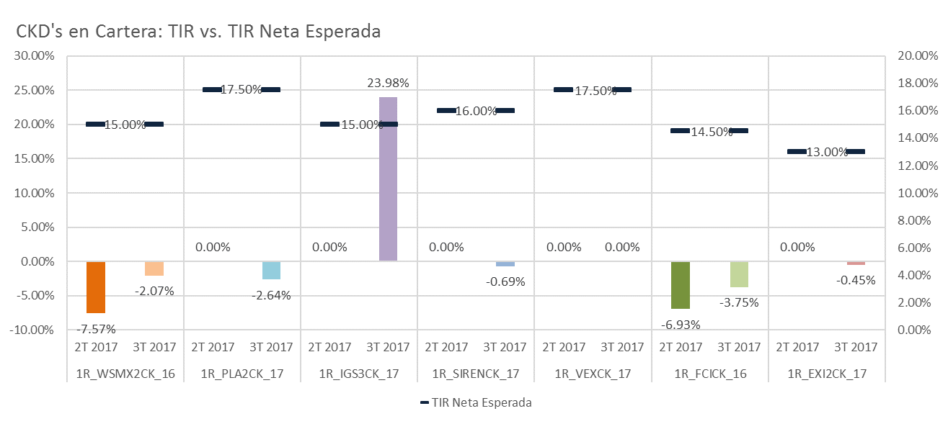
Comparación TIR de CKD’s en cartera
Walton
(BR)
PruMex
(BR)
IGS
(BR)
Alignmex
(BR)
Quiero casa
(BR)
FCI
(I)
EXI
(I)
Elaborado por la Gerencia Sr. de Coordinación de Inversiones del Infonavit con datos de PiP. BR: Bienes raíces, (I): Infraestructura

Slide 37
Se tienen siete CKD’s en el Fanvit
Se han comprometido 1,850 mdp en 7 CKD’s
En total, el monto comprometido en CKD’s es el 1.46% del Fanvit
El consumo es del 49% del monto asignado para CKD’s*
Actualmente se tiene participación en dos sectores: Bienes raíces e Infraestructura
1,200 mdp
650 mdp
Quiero casa: 300
Alignmex: 200
IGS: 200
EXI: 300
PruMex: 200
Walton: 300
GFI: 350
Deuda
y otros
Infraestructura
Bienes raíces
Capital privado
Energía
*Con base en los límites asignados por la Coordinación General de Riesgos se puede invertir el 3% del Fanvit en CKD’s, equivalente a 3,794 mdp al 31 de octubre de 2017.

Slide 38
Pendiente de inversión un CKD aprobado
Queda pendiente la inversión en Ainda, cuya aprobación vence en enero de 2018.
Con esta inversión:
  El monto total comprometido ascendería a 2,150 mdp
  El porcentaje total invertido en CKD’s sería el 1.70% del Fanvit
  El consumo del monto asignado para CKD’s sería de 57%**
  Aún no se tiene fecha de cierre de libro de Ainda
Ainda: 300
Deuda
y otros
Infraestructura
Bienes raíces
Capital privado
Energía
*La actualización del análisis se presentó en el Comité de Inversiones sesionado en Junio y la orden aprobada prevaleció 3 meses
**Con base en los límites asignados por la Coordinación General de Riesgos se puede invertir el 3% del Fanvit en CKD’s, equivalente a 3,794 mdp al 31 de octubre de 2017.

Slide 39

Resumen de las características de CKD’s aprobados
CKD | Sector | Monto (mdp) | Preferente | Comisión | Tamaño (mdp) | Coinversión | Tasa neta esp | Periodo inversión (años) | Plazo (años) | Apalancam. máx
 | I | 350 | 9% | 1.65% | 3,500 | 5% | 14.5% | 5 | 15 | 35%
 | BR | 300 | 10% | 1.63% | 7,000 | 6% | 15.0% | 4 | 10 | 65%
 | BR | 200 | 10% | 1.63% | 4,422 | 6% | 17.5% | 3 | 10 | 65%
 | BR | 200 | 10% | 1.50% | 2,700 | 5% | 15.0% | 5 | 10 | 70%
 | BR | 200 | 9% | 1.25% | 2,000 | 5% | 16.0% | 5 | 10 | 65%
 | I | 300 | 10% | 1.50% | 4,755 | 5% | 13.0% | 5 | 15 | 60%
 | BR | 300 | 10% | 1.50% | 4,000 | 30% | 17.5% | 4 | 10 | 65%
 | E,I | 300 | 10.5% | 1.50% | 5,000 | 5% | 18.0% | 5 | 15 | 60%
Promedio |  | 269 | 9.8% | 3.21% | 4,172 | 8% | 15.8% | 4.5 | 11.875 | 61%
*
*Monto aprobado, inversión pendiente. ** Se toma el promedio del intervalo para fines comparativos cuando la comisión, el preferente o la TIR esperada estén dados por intervalo. (I): Infraestructura, (E): Energía, (BR): Bienes raíces

Slide 40
Pipeline de CKD’s registrados PASE (1)
Tenemos 9 CKD’s en el pipeline en proceso de análisis:
Se ha realizado visita de due diligence a 2 CKD’s: Altum y O’Donell
Tenemos precalificaciones de 5 CKD’s.
 |  | Altum | O'Donell | Be Grand | Northgate
Hipótesis de inversión |  | Otorgamiento de créditos senior garantizados por activos financieros | Adquisición y/o desarrollo de naves industriales para renta | Desarrollo residencial clase A para venta | Inversiones en compañías privadas en etapa de expansión
Estado |  | Due diligence | Due dilligence | En análisis | En análisis
Precalificación |  | 6.7 |  | 6.4 | 6
Características
Sector |  | D | BR | BR | CP
Monto invertido (mdp)
Retorno preferente |  | 9% | 9.0% | 11% | 10.0%
Comisión |  | 2.00% | 1.85% | 1.25% | 2.00%
Tamaño (mdp) |  | 2,000 | 5,000 | 5,000 | 3,000
Coinversión |  | 30% | 5% | 20% | 5%
Tasa neta esperada |  | 12.1% | 13.5% | 20.0% | 19.0%
Periodo inversión (años) |  | 4 | 5 | 5 | 5
Plazo total (años) |  | 6 | 10 | 10 | 10
Apalancamiento máximo |  | 30% | 65% | 65% | 20%
Personas clave* |  | Gerardo Legorreta Eduardo Legorreta | John David O'Donnell Javier Luna Luna Rafael Omar Terán | Nicolás Carrancedo José Luis Muñoz Eduardo Sierra Roffe | Alfredo Alfaro Eduardo Mapes Gabriel Mizrahi
Fuente: http://pase.plataformainfonavit.com/login. *Lista no exhaustiva

Slide 41
Pipeline de CKD’s registrados PASE (2)
Hemos tenido reuniones de trabajo introductorias con 3 CKD’s: Artha, Alsis y Riverstone
Adicionalmente tenemos 8 CKD’s en espera de revisión.
 |  | Sailbridge | Nexxus Capital | Artha | Alsis | Riverstone
Hipótesis de inversión |  | Inversiones puente de financiamiento estructurado (deuda y capital) para empresas en fase de crecimiento o con presiones de liquidez | Inversión en empresas medianas familiares en etapa de crecimiento y/o necesidad de liquidez | Desarrollo o adquisición de activos inmobiliarios para renta | Préstamos a PyMEs respaldados por activos reales | Inversiones en proyectos de energía renovable
Estado |  | En análisis | En análisis | Reuniones de trabajo | Reuniones de trabajo | Reuniones de trabajo
Precalificación |  | 3.14 | 6.57
Características
Sector |  | CP | D | BR | D | I
Monto invertido (mdp)
Retorno preferente |  | 9% | 10.0% | 9% | 10.0% | 9%
Comisión |  | 1.75% | 1.50% | 1.50% | 2.00% | 1.50%
Tamaño (mdp) |  | ND | 4,000 | 6,000 | 4,000 | 8,000
Coinversión |  | 25% | 2% | 5% | 2% | 2%
Tasa neta esperada |  | 16.5% | 15.0% | 17.1% | 16.0% | 13.0%
Periodo inversión (años) |  | 3 | 5+2 | 3 | 4 | 5
Plazo total (años) |  | 5 | 10 | 10 | 9 | 10
Apalancamiento máximo |  | 15% | ND | 65% | 25% | 35%
Personas clave* |  | Javier de Frutos Lorenzo Soler | Provisional: Arturo Saval Provisional: Roberto Langenauer Provisional: Roberto Terrazas | Carlos Gutiérrez Andreassen Germán Ahumada Alducin | David L. Sánchez-Tembleque C. Xavier González.Sanfeliu Ariel Cano Cuevas | Pierre F. Lapeyre David M. Leuschen
Fuente: http://pase.plataformainfonavit.com/login. *Lista no exhaustiva

Slide 42
Comité de Inversiones
Sesión Número 040
Noviembre 2017

